Slide 1
Repaso jornada anterior
2024

Slide 2
02.
Hola, soy Suri y al igual que ayer me gustaría que me contaran qué vieron en la jornada de capacitación de ayer...

Slide 3
03.
!!!Interesante!!!
Entonces, al igual que ayer, les haré algunas preguntas, para saber cuánto aprendieron.

Slide 4
04.
Gestor/a de capacitación, no te olvides de guiar a los y las participantes
!!!A comenzar!!!

Slide 5
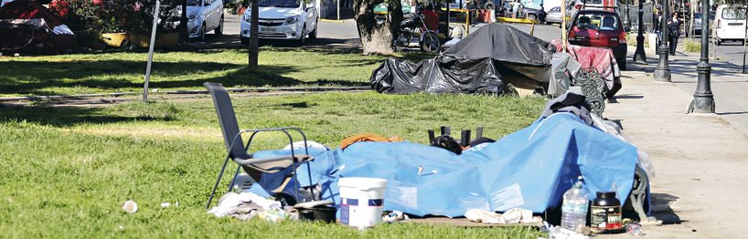
05.
¿Quién debe corroborar que la persona en situación de calle se encuentre en condiciones de ser censada?

Slide 6
06.
¿Qué debemos considerar cuando estemos en un punto calle según el protocolo de recolección PSC?

Slide 7
07.
¿Cuál debe ser la actitud del personal operativo en terreno?
​

Slide 8
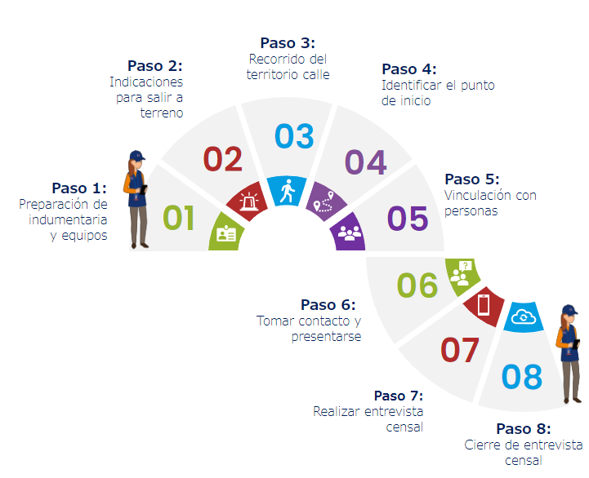
08.
Reconstruyamos la ruta del censista, ¿qué se hace en cada paso?

Slide 9
09.
¿Quiénes pueden contestar el cuestionario censal?

Slide 10
10.
¿A quiénes van a censar en los alojamientos temporales para PSC ?
​
Hospedería San Agustín

Slide 11
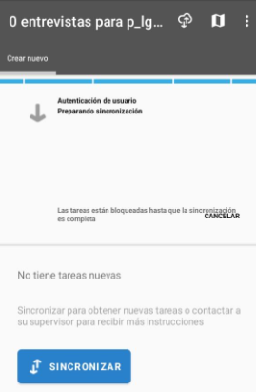
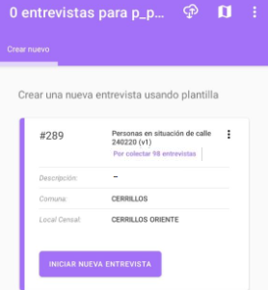
11.
¿Antes de comenzar a censar qué debo hacer con mi DMC asignada?
​

Slide 12
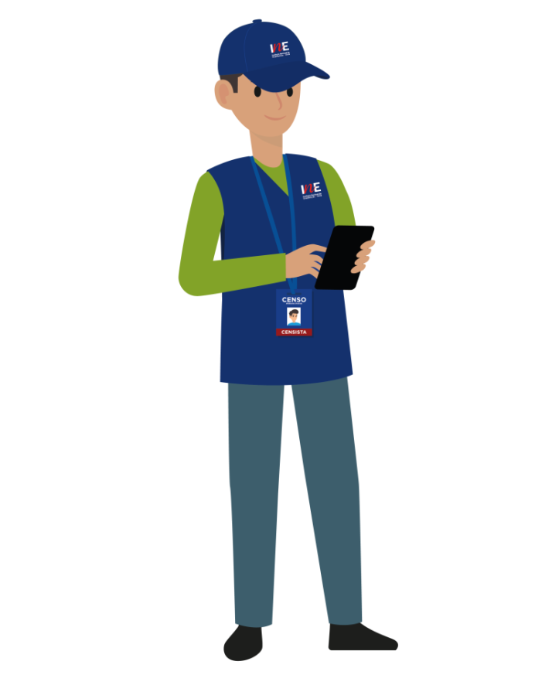
12.
Si una persona está durmiendo o no está en condiciones de responder, como censista, ¿qué debes hacer?

Slide 13
13.
¿En qué momento debes sincronizar?

Slide 14
¿Alguna pregunta o comentario?

Slide 15
¡Muchas gracias!

